Slide 1
컬렉션 프레임워크
Chapter 21
『이재환의 자바 프로그래밍 입문』의 강의교안입니다.
교재 구입은 골든래빗 출판사로 문의주시기 바랍니다.

Slide 2
21-1.
자료 구조

Slide 3
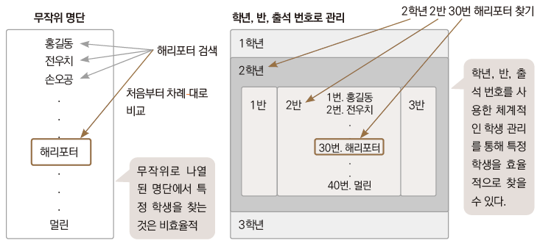
자료 구조
대량 데이터를 효율적으로 관리하는 메커니즘
우편 번호
학생부를 통한 학생 관리
예 : 전교생의 수가 1,000명인 학교의 무작위로 나열된 학생 명단에서 ‘이름'만으로 특정 학생 찾기

Slide 4
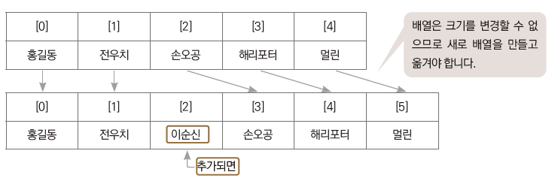
배열
배열은 크기가 고정되어 있어 데이터를 추가하거나 삭제할 수 없다

Slide 5
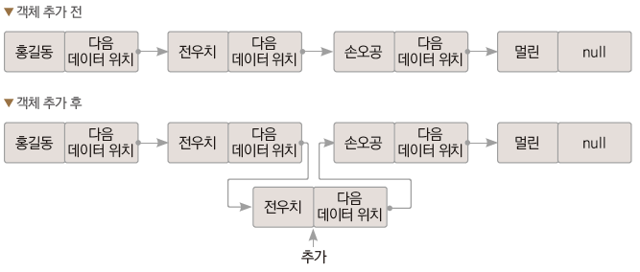
리스트
떨어진 곳에 존재하는 데이터를 화살표로 묶어서 관리하는 자료구조
데이터가 추가되거나 삭제될 때 연결하는 정보만 바꾸면 쉽게 추가, 삭제가 된다.

Slide 6
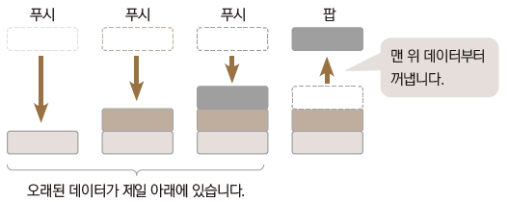
스택

Slide 7
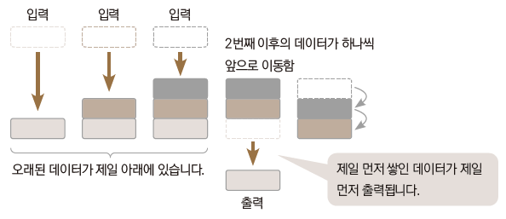
큐

Slide 8
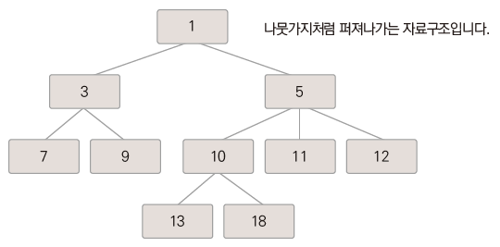
트리

Slide 9
20-2.
컬렉션 프레임워크의 구조

Slide 10
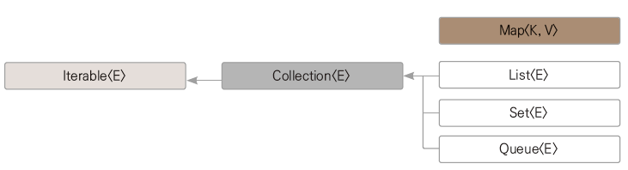
컬렉션 프레임워크의 구조
인터페이스 | 설명 | 구현 클래스
List<E> | 순서가 있는 데이터의 집합으로, 데이터의 중복을 허용합니다. | ArrayList, LinkedList, Queue, Vector, Stack
Set<E> | 순서가 없는 데이터의 집합으로, 데이터의 중복을 허용하지 않습니다. | HashSet, TreeSet
Map<K, V> | 키(Key)와 값(Value)의 한 쌍으로 이루어진 데이터의 집합으로 순서가 없습니다. 키는 중복을 허용하지 않지만 값은 중복될 수 있다. | HashMap, TreeMap, Hashtable, Properties

Slide 11
20-3.
List<E> 인터페이스를 구현하는
컬렉션 클래스들

Slide 12
List<E> 인터페이스
List<E> 인터페이스를 구현하는 대표적인 컬렉션 클래스 둘은 다음과 같다.
ArrayList<E> 배열 기반 자료구조, 배열을 이용하여 인스턴스 저장
LinkedList<E> 리스트 기반 자료구조, 리스트를 구성하여 인스턴스 저장
List<E> 인터페이스를 구현하는 컬렉션 클래스들의 공통 특성
인스턴스의 저장 순서 유지
동일 인스턴스의 중복 저장을 허용한다.
뒤쪽의 List 는 데이터가 여러 개 쭉 있는 것을 표현한 것입니다.
ex) 데이터 목록(List) 좀 뽑아주세요~
자료 구조의 특성

Slide 13
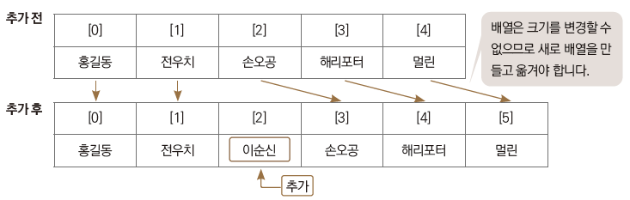
ArrayList<E> vs. LinkedList<E>
Ex01_ArrayList

Slide 14
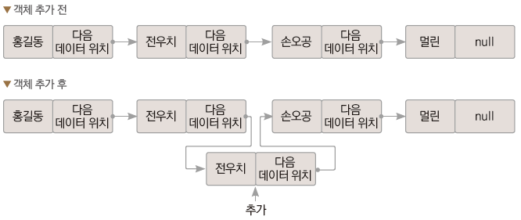
ArrayList<E> vs. LinkedList<E>
Ex02_LinkedList

Slide 15
저장된 인스턴스의 순차적 접근 방법 1 : 향상된 for 문
for-each문의 대상이 되기 위한 조건 Iterable<T> 인터페이스의 구현
public interface Collection<E> extends Iterable<E>

Slide 16
저장된 인스턴스의 순차적 접근 방법 2 : Iterator
Ex03_IteratorUse
E next() 다음 인스턴스의 참조 값을 반환 boolean hasNext() next 메소드 호출 시 참조 값 반환 가능 여부 확인 void remove() next 메소드 호출을 통해 반환했던 인스턴스 삭제
Iterator<String> itr = list.iterator(); // 반복자 획득
// 반복자를 이용한 참조 과정 중 인스턴스의 삭제 while(itr.hasNext()) { str = itr.next(); if(str.equals("Box")) itr.remove(); // 위에서 next 메소드가 반환한 인스턴스 삭제 }
A4_IteratorCollection

Slide 17
배열 기반 리스트를 연결 기반 리스트로…
Ex04_Convert
리스트는 배열처럼 선언과 동시에 초기화가 불가능하다.
그러나 Arrays 클래스의 유틸 메서드를 사용해서 다음과 같이 사용할 수는 있다.
List<String> list = Arrays.asList("홍길동", "전우치", "손오공", "전우치");
→ 인자로 전달된 객체들을 저장한 컬렉션 객체의 생성 및 반환
→ 이렇게 생성된 리스트 객체는 Immutable 객체
수정을 하기 위해서는 다음과 같이 다시 생성해야 한다.
List<String> list = Arrays.asList("홍길동", "전우치", "손오공", "전우치");
list = new ArrayList<>(list);
그리고 앞에서 설명했듯이 만들 때 데이터의 성격에 따라 ArrayList나 LinkedList 를 선택하고 사용은 그냥 List 로 한다고 했다. 사용중에도 다음과 같이 데이터의 성격을 바꾸어 줄 수도 있다.
list = new LinkedList<>(list);

Slide 18
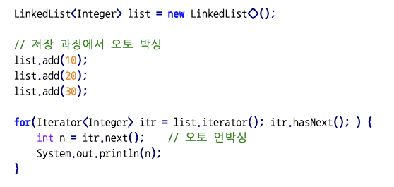
기본 자료형 데이터의 저장과 참조
Ex05_PrimitiveData
오토 박싱과 오토 언박싱 덕분에 컬렉션 인스턴스에 기본 자료형의 값도 저장 가능하다.

Slide 19
20-4.
Set<E> 인터페이스를 구현하는 컬렉션 클래스들

Slide 20
Set<E>을 구현하는 클래스의 특성
Ex06_Set
Set<E> 인터페이스를 구현하는 제네릭 클래스들은 다음 두 가지 특성을 갖는다.
저장 순서가 유지되지 않는다.
데이터의 중복 저장을 허용하지 않는다.

Slide 21
해쉬 알고리즘의 이해
분류 대상: 1, 2, 3, 4, 5, 6 적용 해쉬 알고리즘: num % 3 분류 결과:
이렇듯 분류를 해 놓으면 탐색의 속도가 매우 빨라진다. 즉 존재 유무 확인이 매우 빠르다.
Object 클래스의 hashCode 메소드는 이렇듯 인스턴스들을 분류하는 역할을 한다.
나머지 : 0
나머지 : 1
나머지 : 2
3
6
1
4
2
5

Slide 22
HashSet<E>의 인스턴스 동등 비교
Ex07_HashSetEqual
• 탐색 1단계 Object 클래스에 정의된 hashCode 메소드의 반환 값을 기반으로 부류 결정 • 탐색 2단계 선택된 부류 내에서 equals 메소드를 호출하여 동등 비교 따라서 동등 비교의 과정에서 hashCode 메소드의 반환 값을 근거로 탐색의 대상이 확! 줄어든다.

Slide 23
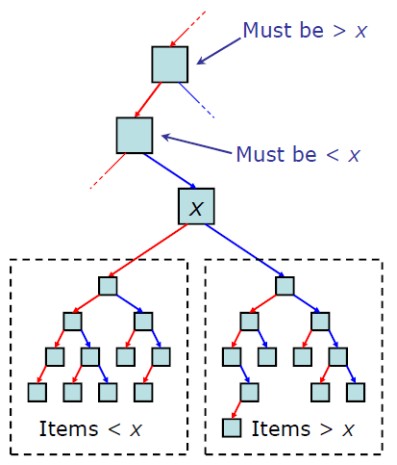
TreeSet<E> 클래스 : Set<E>을 구현하는 클래스
Set<E> 인터페이스를 구현하는 TreeSet<E> 클래스
트리(Tree) 자료구조를 기반으로 인스턴스를 저장
이는 정렬 상태가 유지되면서 인스턴스가 저장됨을 의미

Slide 24
TreeSet<E> 클래스의 활용
간단한 이진 검색 트리를 만들어 보기 [ 데이터 : 6, 2, 7, 4, 1, 3, 5, 8 ]
6
2는 6보다 작다.
7은 6보다 크다.
2
7
1은 2보다 작다.
4은 2보다 크고,
6보다 작다.
1
4
8
8은 7보다 크다.
3
5
3은 4보다 작다.
5는 4보다 크고 6보다 작다.

Slide 25
TreeSet<E> 클래스의 오름차순 출력이란?
Ex09_Comparable
interface Comparable → int compareTo(Object o) 인자로 전달된 o가 작다면 양의 정수 반환 인자로 전달된 o가 크다면 음의 정수 반환 인자로 전달된 o와 같다면 0을 반환
interface Comparable<T> → int compareTo(T o) 인자로 전달된 o가 작다면 양의 정수 반환 인자로 전달된 o가 크다면 음의 정수 반환 인자로 전달된 o와 같다면 0을 반환
제네릭 등장 이후로 추가된 인터페이스

Slide 26
Comparator<T> 인터페이스 기반으로 TreeSet<E>의 정렬 기준 제시하기
Ex10_Comparator
public interface Comparator<T> → int compare(T o1, T o2) 의 구현을 통해 정렬 기준을 결정할 수 있다.
• o1이 o2보다 크면 양의 정수 반환 • o1이 o2보다 작으면 음의 정수 반환 • o1과 o2가 같다면 0 반환
위 인터페이스를 구현한 클래스의 인스턴스를 TreeSet<E>의 다음 생성자를 통해 전달! public TreeSet(Comparator<? super E> comparator)

Slide 27
중복된 인스턴스의 삭제!
Ex11_ConvertExt
List<String> immutableList = Arrays.asList("홍길동", "전우치", "전우치", "손오공");
ArrayList<String> mutableList = new ArrayList<>(immutableList);
for(String s : mutableList)
System.out.print(s.toString() + '\t');
System.out.println();
// 중복 제거
HashSet<String> set = new HashSet<>(mutableList);
// 다시 list로 변환
mutableList = new ArrayList<>(set);

Slide 28
20-5.
Queue<E> 인터페이스를 구현하는 컬렉션 클래스들

Slide 29
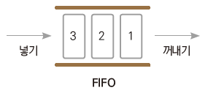
큐 인터페이스
Ex12_Queue
FIFO (first-in-first-out) → 먼저 저장된 데이터가 먼저 빠져나간다.
Queue<E> 인터페이스의 메소드들
boolean offer(E e) 넣기, 넣을 공간이 부족하면 false 반환 E poll() 꺼내기, 꺼낼 대상 없으면 null 반환 E peek() 확인하기, 확인할 대상이 없으면 null 반환
LinkedList<E>는 List<E>와 동시에 Queue<E>를 구현하는 컬렉션 클래스이다. 따라서 어떠한 타입의 참조변수로 참조하느냐에 따라 ‘리스트’로도 ‘큐’로도 동작한다.

Slide 30
Deque를 기준으로 스택(Stack)의 구현
Ex13_Deque
스택으로 사용하기
offerFirst( )
offerLast( )
C
B
A
A
B
C
pollFirst( )
pollLast( )
큐로 사용하기
A
B
C
넣기, 공간 부족하면 false 반환 꺼내기, 꺼낼 대상 없으면 null 반환 확인하기, 확인할 대상 없으면 null 반환
pollFirst( )
offerLast( )

Slide 31
20-6.
Map<K, V> 인터페이스를 구현하는 컬렉션 클래스들

Slide 32
Key-Value 방식의 데이터 저장
Ex14_HashMap
Map 인터페이스는 Key-Value 방식의 데이터를 관리하는 데 필요한 메서드가 정의되어 있다.
객체의 key 값은 유일하며 value 값은 중복될 수 있다.
HashMap 클래스 : 내부적으로 해쉬 알고리즘에 의해 구현되어 있다.
TreeMap 클래스 : TreeSet 과 마찬가지로 이진 탐색 트리로 구현되어 있다. key 값으로 정렬하므로 key 값에 해당하는 클래스에 Comparable 이나 Comparator 인터페이스가 구현되어 있어야 한다.

Slide 33
Map<K, V>의 순차적 접근 방법
Ex15_HashMapKeySet
Ex16_TreeMapKeySet
HashMap<K, V> 클래스는 Iterable<T> 인터페이스를 구현하지 않으니 for-each문을 통해서, 혹은 ‘반복자’를 얻어서 순차적 접근을 진행할 수 없다.
대신 다음 메소드 호출을 통해서 Key를 따로 모아 놓은 컬렉션 인스턴스를 얻을 수 있다. 그리고 이때 반환된 컬렉션 인스턴스를 대상으로 반복자를 얻을 수 있다. public Set<K> keySet()
TreeMap<K, V> 클래스는 Iterable<T> 인터페이스를 구현하지 않았지만, Tree 자료구조의 특성상 반복자가 정렬된 순서대로 key들에 접근을 하고 있다.

Slide 34
18-6.
컬렉션 기반 알고리즘

Slide 35
정렬
Ex17_CollectionsSort
Ex18_CollectionsSort2
List<E>를 구현한 컬렉션 클래스들은 저장된 인스턴스를 정렬된 상태로 유지하지 않는다. 대신에 정렬을 해야 한다면 다음 메소드를 사용할 수 있다.
public static <T extends Comparable<T>> void sort(List<T> list) → Collections 클래스에 정의되어 있는 제네릭 메소드 → 인자로 List<T>의 인스턴스는 모두 전달 가능 → 단, T는 Comparable<T> 인터페이스를 구현한 상태이어야 한다.

Slide 36
찾기, 복사
찾기
이진 탐색 기능을 이용하여 리스트 안에 데이터가 있는지 확인할 수 있다.
다만 이진 탐색을 이용하기 위해서는 데이터가 먼저 정렬이 되어 있어야 한다.
복사
src 의 데이터를 dst 로 다시 복사한다.
Ex19_CollectionsSearch
Ex20_CollectionsCopy

